Slide 1
Modelovanie dažďa

Slide 2
Kolobeh vody v prírode
Spusti si video

Slide 3
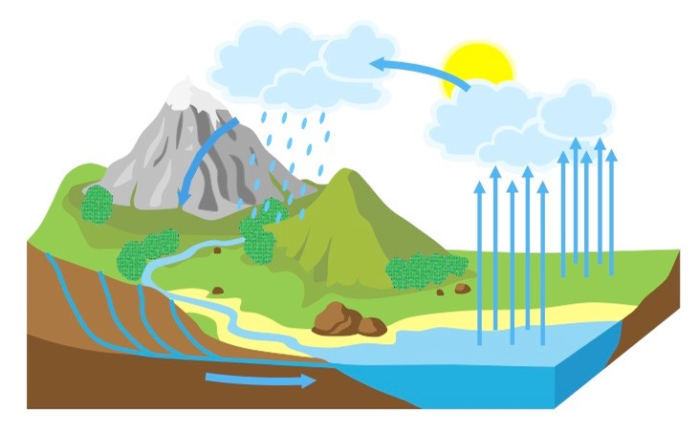
Kondenzácia
Zrážky
Vyparovanie
Zber vody

Slide 4
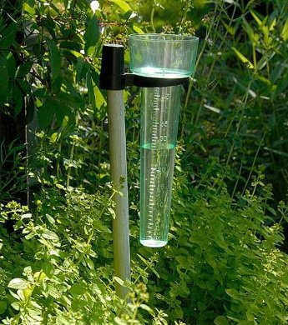
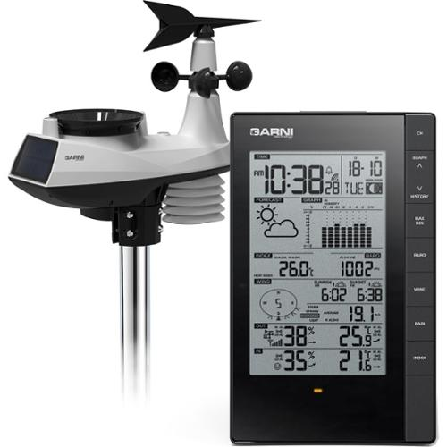
Meranie zrážok
Zrážky meriame zrážkomerom

Slide 5
Čo znamená 1 mm zrážok?
Na plochu 1 m² spadli zrážky o objeme 1 liter.
Úloha:
V správach predpovedali zrážky 7 mm. Koľko vody spadne na záhradu o výmere 400 m²?
Riešenie:
7mm
1m²...........7 litrov
400m²......400.7=2800 l vody

Slide 6
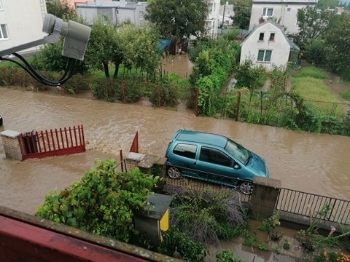
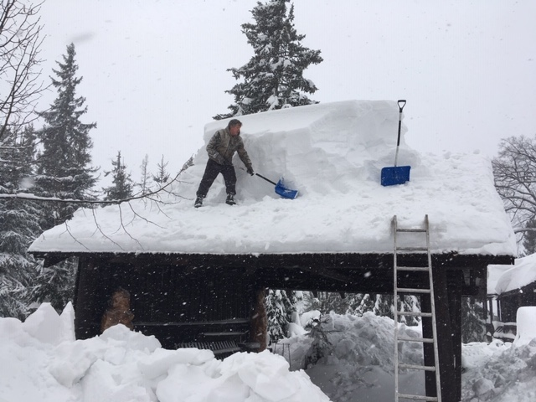
Kedy sú zrážky nebezpečné

Slide 7
Kyslé dažde
Škodlivý plyn+ dažďové kvapky
Škodlivé plyny
Kyslý dážď
Spaľovanie uhlia a ropných palív

Slide 8
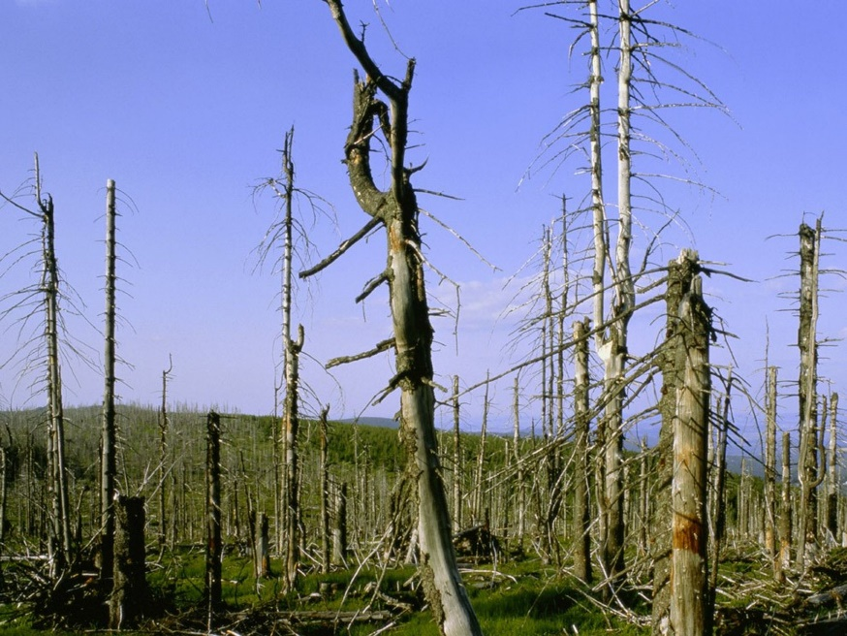
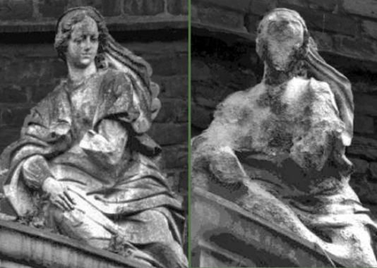
Dôsledky...
Zničené lesy a pamiatky

Slide 9
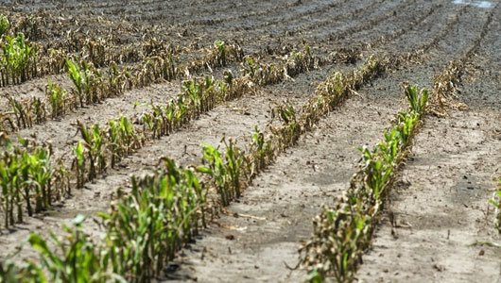
Dôsledky...
Odumieranie zvierat a rastlín

Slide 10
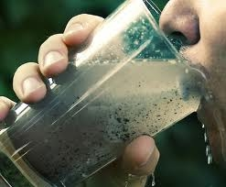
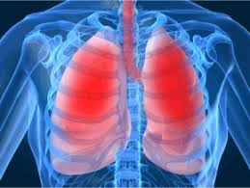
Dôsledky na nás...

Slide 11
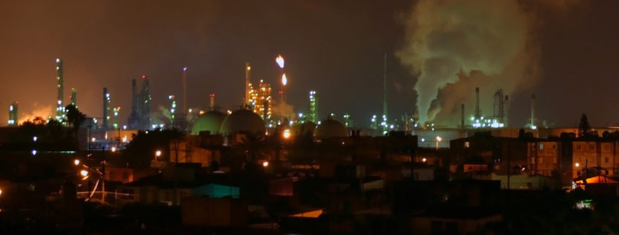
Zamyslime sa
Ktorá časť učiva sa Ti najviac páčila?
Vyhľadaj informácie o kyslých dažďoch na Slovensku
Ako sa dá podľa teba zabrániť kyslým dažďom?
Čo Ťa prekvapilo na dnešnom učive?

Slide 12
Zahrajme sa na záver...
https://www.educationsoutheastwater.com.au/resources/natural-water-cycle-game

